Slide 1
Dossier R-4061-2018 Audience du 29 octobre 2019 relative au Service d’intégration éolienne
Présentation en soutien au discours d’ouverture de la Régie

Slide 2
Besoins réguliers du Distributeur 2018 comparés au maximum de production éolienne et à un retour d’énergie du SIÉ de 30%
Retour SIÉ

Slide 3
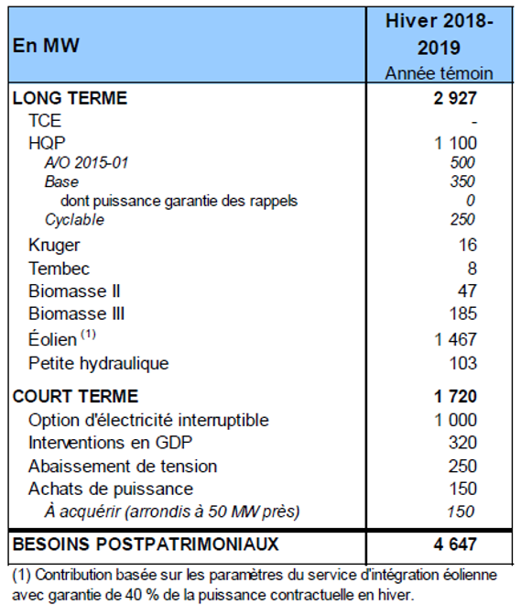
Approvisionnements post-patrimoniaux en puissance
Extrait du dossier tarifaire
R-4057-2018
Pièce B-0017, p. 9
Tableau 5

Slide 4
Fonctionnement du SIÉ Extrait du chapitre 2.3, pièce B-0004, pages 6 et 7.
Le SIÉ recherché par le Distributeur se décrit comme suit :
i. Le fournisseur absorbe, en temps réel, la production éolienne variable, jusqu’à concurrence d’une quantité qu’il déterminera dans sa soumission, laquelle quantité correspondra à la « quantité contractuelle ».
ii. Le fournisseur retourne, en tout temps, une quantité d’électricité correspondant à 40 % de la quantité contractuelle pour la période allant d’octobre à mars et à 30 % de la quantité contractuelle pour la période d’avril à septembre.
iii. Pendant la Période d’hiver, les retours d’énergie décrits en (ii) sont assortis d’une garantie de puissance et des pénalités additionnelles s’appliquent si la quantité livrée est inférieure à l’engagement du fournisseur.
Chaque fournisseur du SIÉ est responsable de mobiliser une charge en mesure d’absorber la production éolienne non requise pour retourner au Distributeur les livraisons garanties par le service d’intégration. Afin de permettre aux fournisseurs du SIÉ de planifier leur production, une prévision horaire de la production éolienne leur sera transmise. Cette prévision, suivant l'horizon couvert par la prévision de la production éolienne, couvrira minimalement une période de 48 heures et sera mise à jour à toutes les heures.

Slide 5
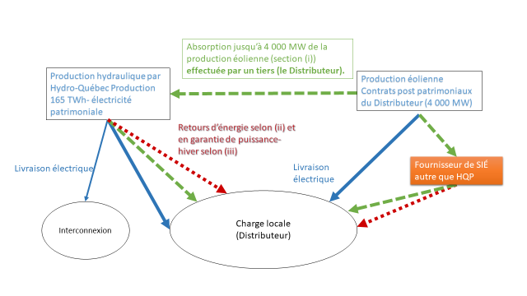
Fonctionnement du SIÉ en fonction de 71.1 de la Loi

